Slide 1
Contrataciones Ministerio de Obras Públicas
Nombres:
Cristopher Salgado
Rodrigo Valdivia
Profesor:
José Rubio

Slide 2
Modelo Descriptivo
El ministerio se encuentra ante la posibilidad de ajustar su presupuesto para los próximos meses, y para esto necesita saber la relación que existe entre servicio, tipo de contrato, asignación, etc.

Slide 3
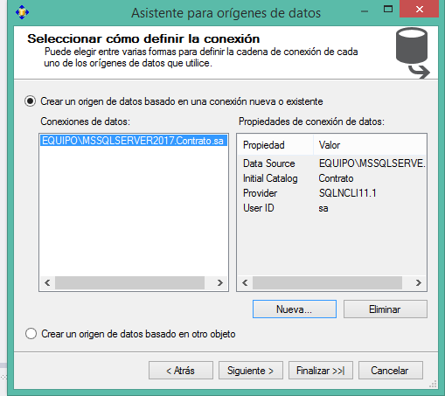
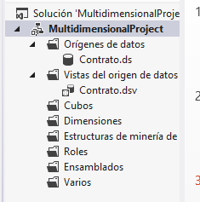
Creamos el modelo de datos y la vista de origen de datos

Slide 4
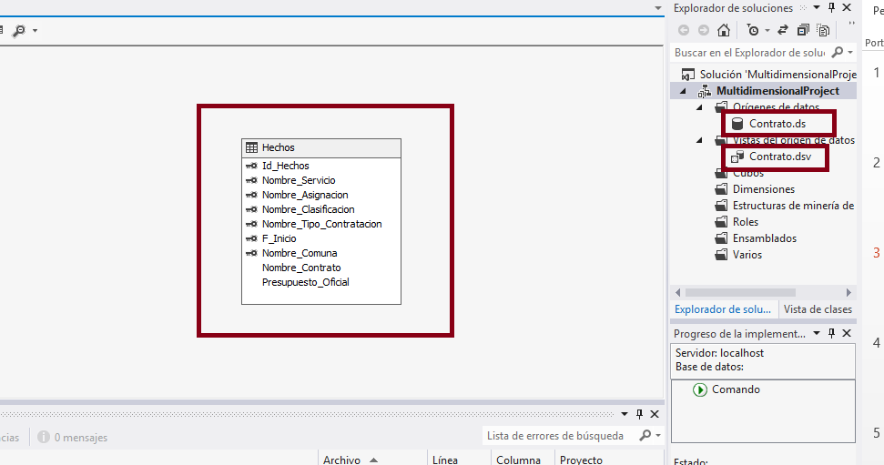
Una vez creado el origen de datos y la vista nuestro modelo a predecir se vera así:

Slide 5
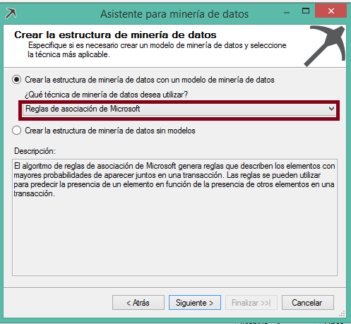
Ahora procedemos a crear nuestra estructura de minería

Slide 6
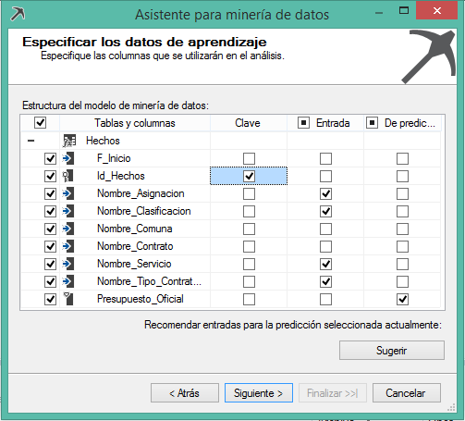
Creación del modelo descriptivo
Como se dijo anteriormente se busca predecir el presupuesto en base a la clasificación, el servicio, tipo de contratación y la asignación

Slide 7
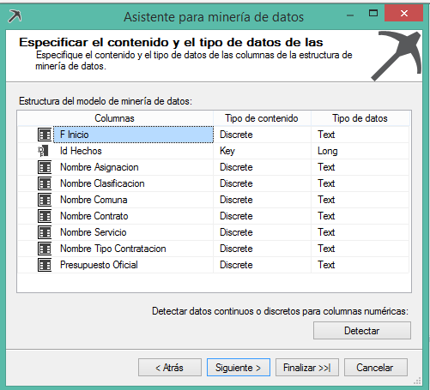
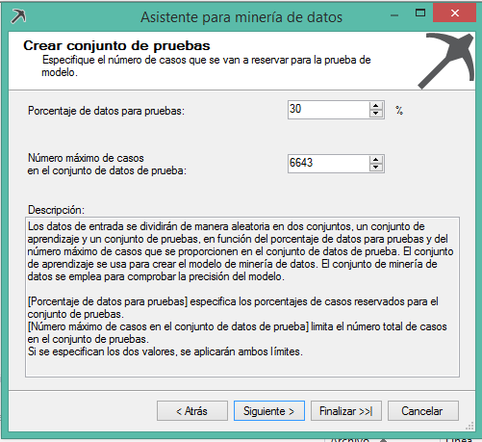
Definimos los datos como discretos y señalamos que el porcentaje a emplear será de un 30% por 6643 datos

Slide 8
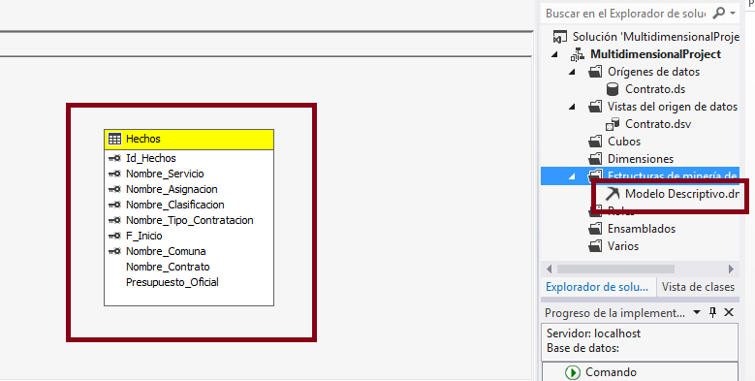
Procedemos a crear el modelo descriptivo y ejecutamos

Slide 9
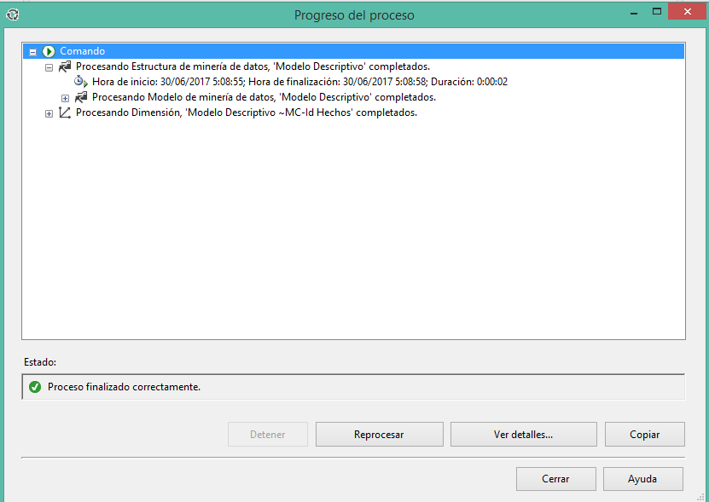
Ejecución completa

Slide 10
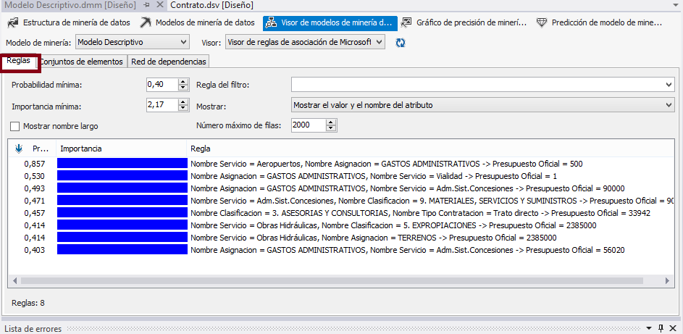
Reglas de Asociacion

Slide 11
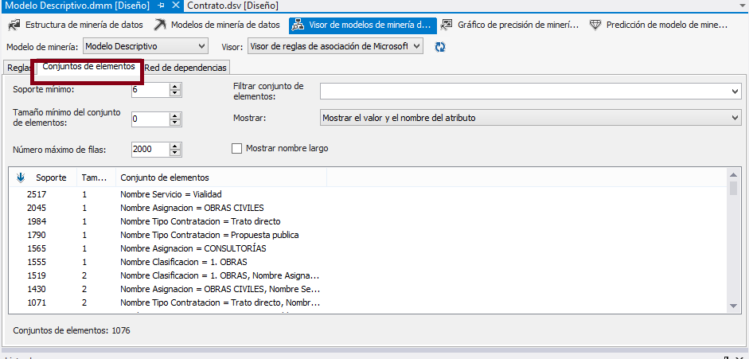

Slide 12
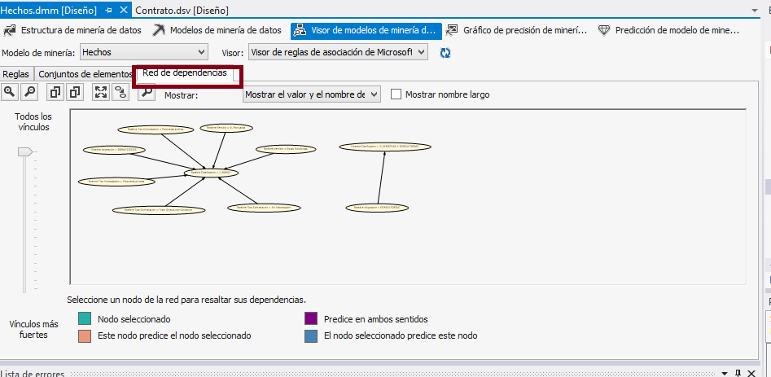

Slide 13
Interpretación

Slide 14
Modelo Predictivo
El departamento de vialidad requiere saber que programa de trabajo es el mas solicitado en base a fechas en las que se ha trabajado, y el nombre de servicio al que corresponde, para de esta forma poder evaluar cual de estas clasificaciones de trabajo son las mas requeridas.

Slide 15
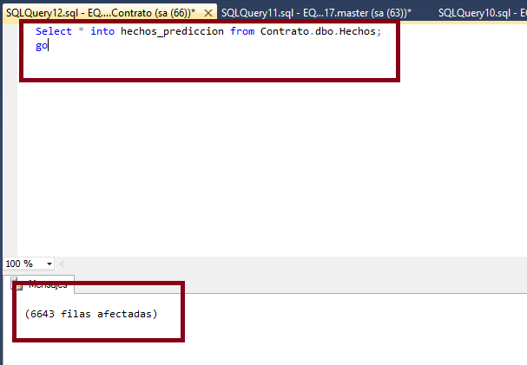
Creamos una tabla para la prediccion

Slide 16
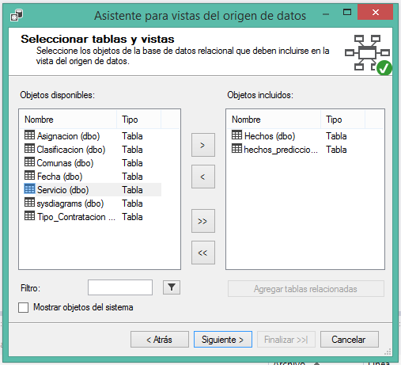
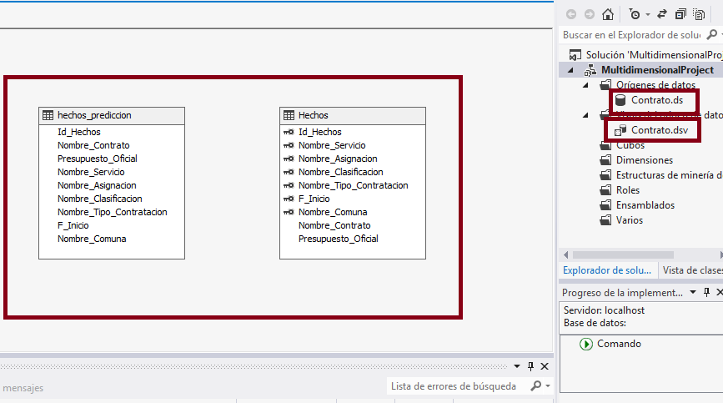
Creamos una nueva conexión con las tablas actualizadas para el modelo

Slide 17
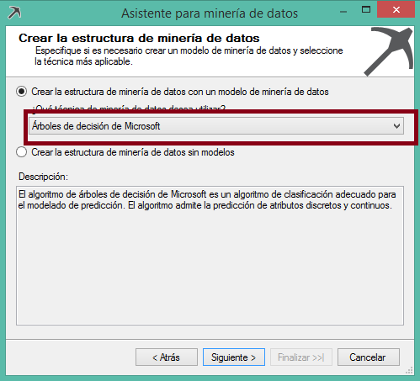
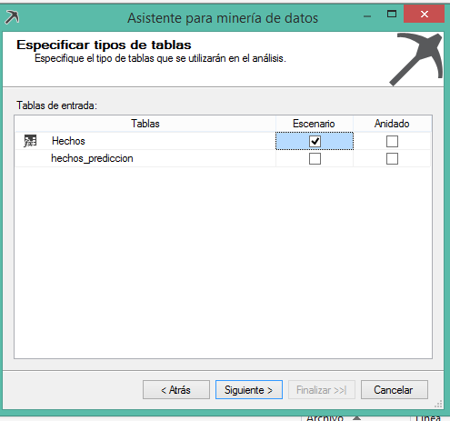

Slide 18
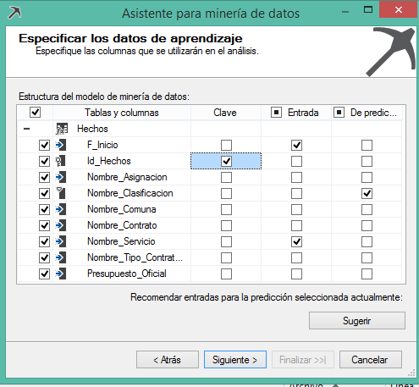
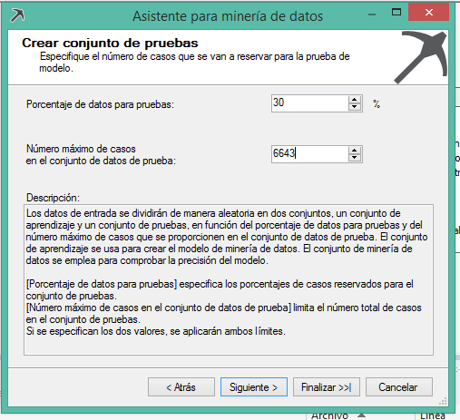
Seleccionamos los datos de clasificación para realizar la predicción y un porcentaje de 30% en 6643 datos

Slide 19
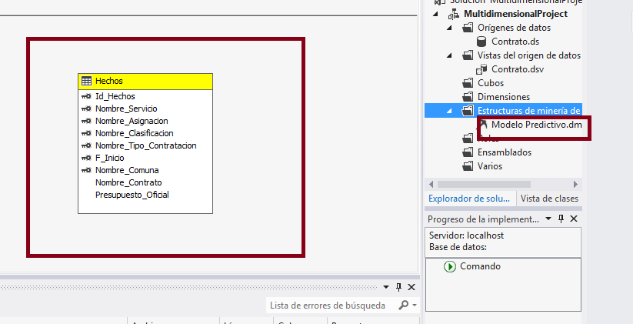
Creamos el modelo y lo ejecutamos

Slide 20
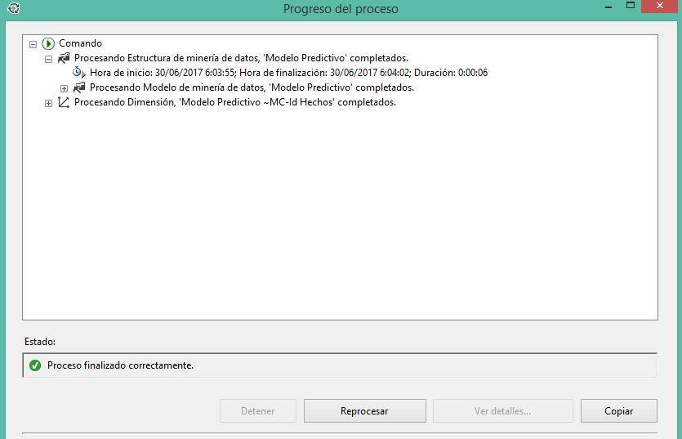
Proceso completado

Slide 21
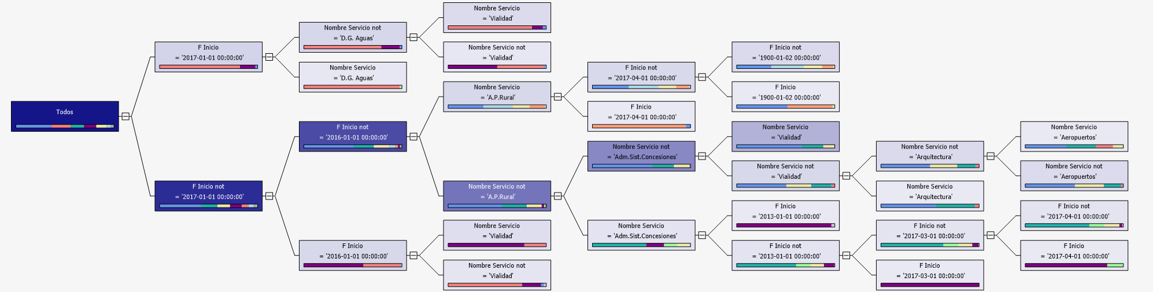
Vista del árbol

Slide 22
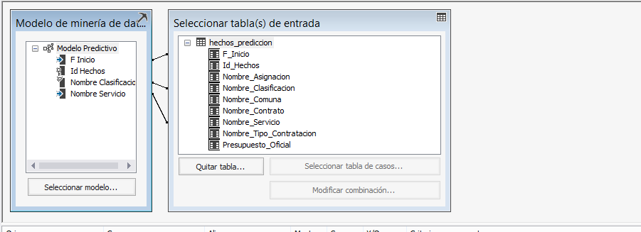
Predicción de modelo de mineria

Slide 23
Interpretación
El resultado arrojo que los servicios de obras son los que mas se emplean en el presente año 2017 y mayoritariamente junto a servicios de aeropuertos. Mientras que las asesorías están a la baja y solamente en servicios rurales.

